Slide 1
11 октября-
международный день девочек

Slide 2
Международный день девочек (англ. International Day of the Girl Child) — праздник, отмечающийся 11 октября, провозглашен ООН в 2012 году. Цель празднования этого дня — обратить внимание на социальные проблемы и неравенство, испытываемые девочками во всем мире, связанные непосредственно с их принадлежностью к женскому полу. В их число входят возможности получения образования, полноценного питания, медицинского обслуживания, социальные права, защита от дискриминации, насилия, и принудительного замужества в детском возрасте.
Инициатива по принятию резолюции на введение Международного дня девочек была выдвинута со стороны Канады на Генеральной Ассамблеи ООН. Продвижением резолюции занималась канадский министр по делам женщин Рона Эмброуз. 10 декабря 2011 года Генеральная Ассамблея ООН провела голосование по принятию Международного дня девочек, начиная с 11 октября 2012 года (материал из Википедии).

Slide 3
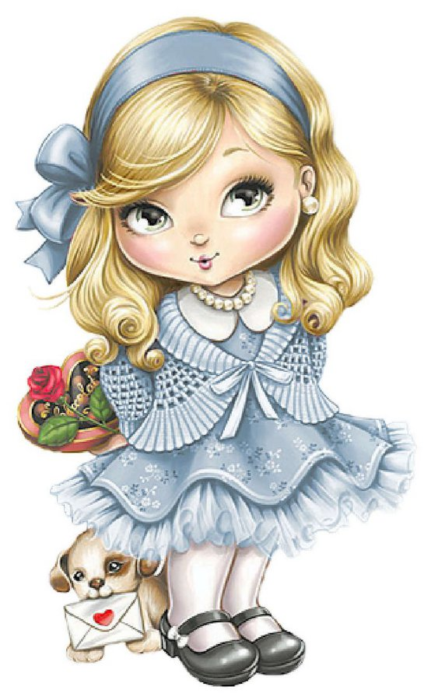
С днем девочек сегодня
Принцесс поздравим наших,
Пусть с каждым днем становятся
Счастливее и краше.
Косички и кудряшки,
И платьица в горошек,
Для вас найдем сегодня
Мы сотни слов хороших.
В ваш день международный
Любви желаем, ласки,
Пусть будет ваша жизнь
Волшебной доброй сказкой.
Мировой день девочек это то, что нужно,
Давайте-ка его отметим весело и дружно,
Девочки, девчоночки, мы вас поздравляем,
Здоровья, радости, улыбок океан желаем!
Расцветайте, как цветочки ласковым, весенним днем,
Пылают пусть от счастья щечки, глазки пусть горят огнем!

Slide 4
С самого раннего детства поведение мальчиков и девочек различается. Последние более чуткие и лаковые, в большинстве своем дисциплинированны и прилежны. Рождение на свет женщины – означает продление человеческого рода и почитается за благо в большинстве религий мира. Международный день девочек призывает общественность уважать хрупкость женского пола и защищать их с самых малых лет, помня о том, что благодаря ним не угаснет жизнь на Земле и будут процветать любовь, добро и красота.

